Slide 1

. ESTIMADOS APODERADOS, JUNTO CON SALUDAR, COMO EQUIPO DEL PROGRAMA DE INTEGRACIÓN ESCOLAR DEL COLEGIO MARÍA MONTESSORI DE EDUCACIÓN PARVULARIA, QUEREMOS COMPARTIR CON USTEDES ACTIVIDADES PARA REALIZAR EN CASA Y PODER ESTIMULAR EL LENGUAJE EN TODOS SUS NIVELES.
•GUÍA DE ESTIMULACIÓN DEL LENGUAJE VERBAL Y NO VERBAL
Se recomienda realizar las actividades en conjunto con la familia y así continuar apoyando el proceso educativo de nuestros niños y niñas.
Equipo ( PIE) 2020
Nivel: Pre kínder/ Kínder

Slide 2
Apoderado antes de comenzar la actividad observen el video, que será la motivación para esta.
https://www.youtube.com/watch?v=-9qXJp9dqdI&list=PLe6RoxjlcEsL-a51qWvB4WUq4FvBnMXCb

Slide 3
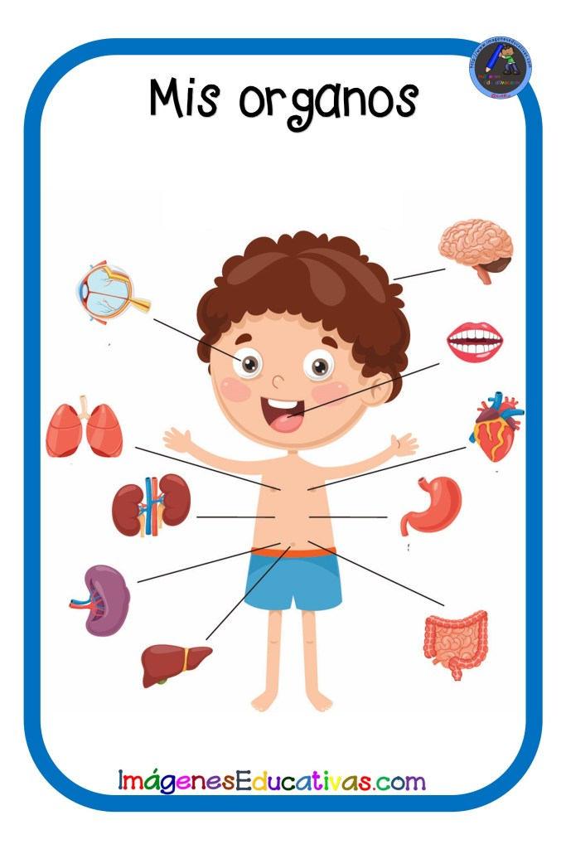
LOS ORGANOS DEL CUERPO

Slide 4
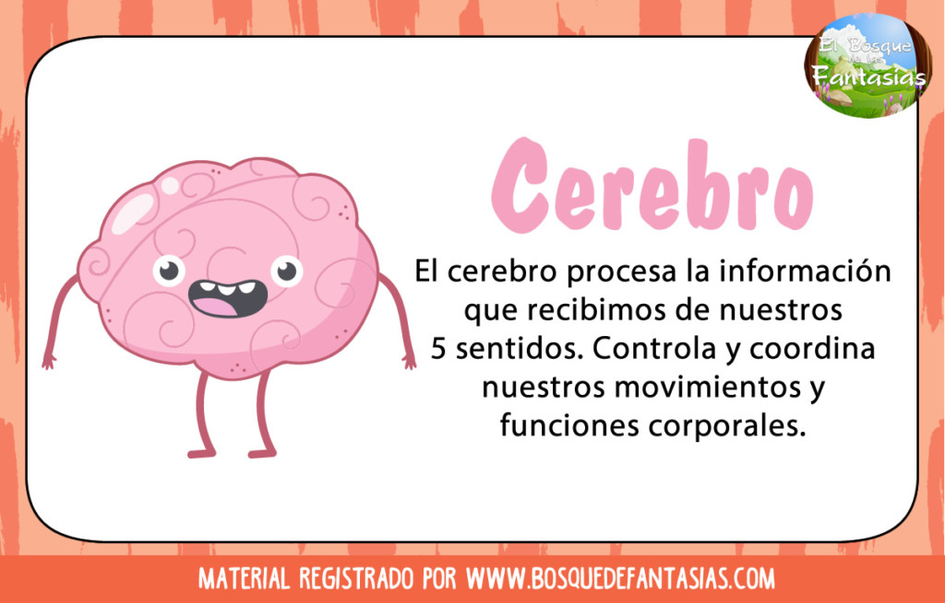
¿PARA QUE ME SIRVE EL CEREBRO?

Slide 5
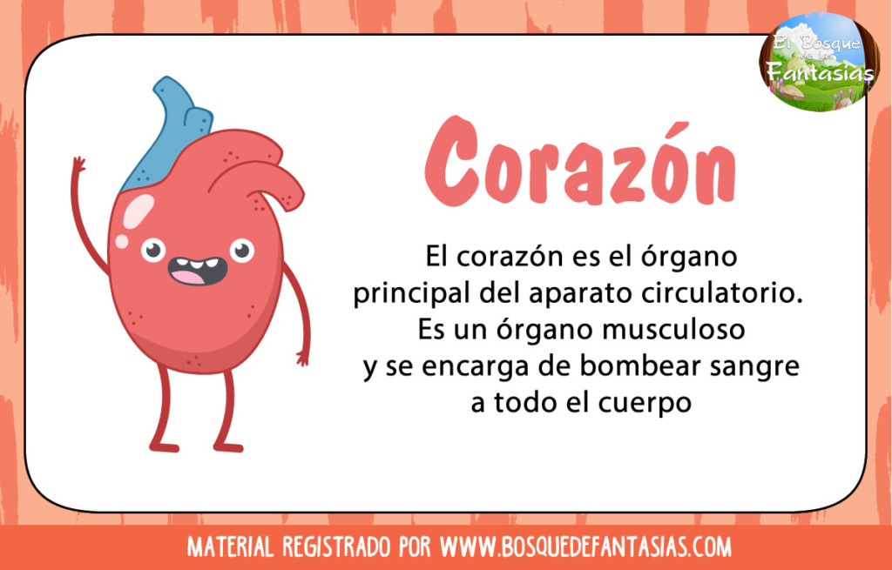
¿PARA QUE ME SIRVE EL CORAZON?

Slide 6
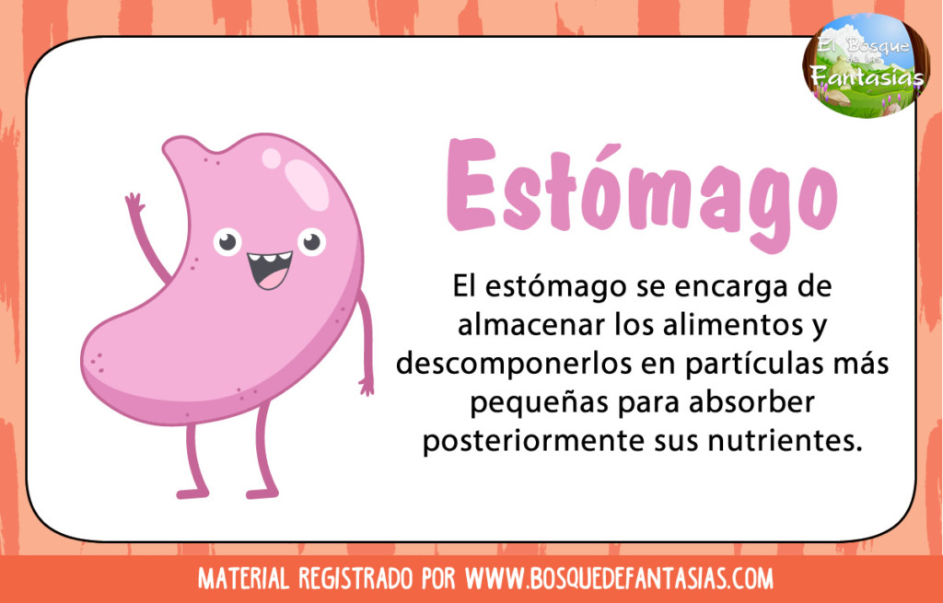
¿PARA QUE ME SIRVE EL ESTOMAGO?

Slide 7

¿PARA QUE ME SIRVE EL HIGADO?

Slide 8
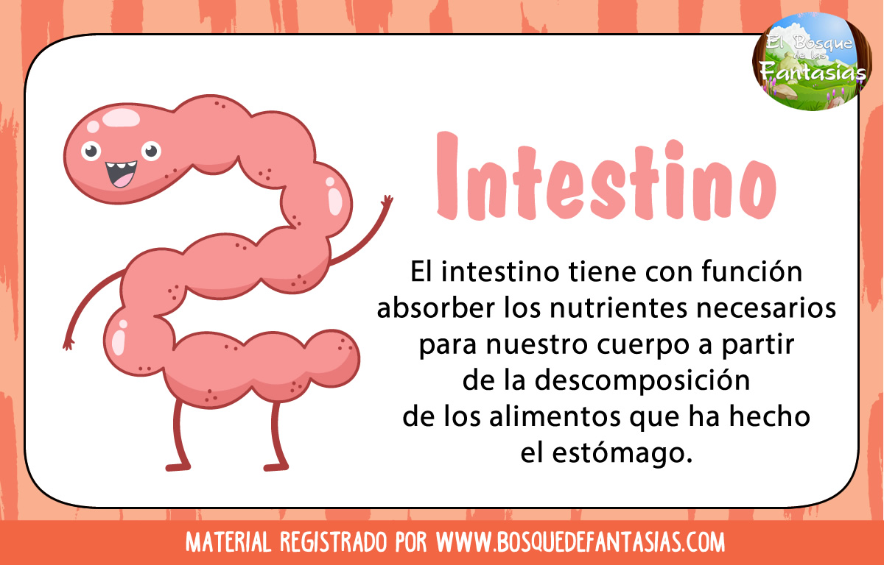
¿PARA QUE ME SIRVE EL INTESTINO?

Slide 9
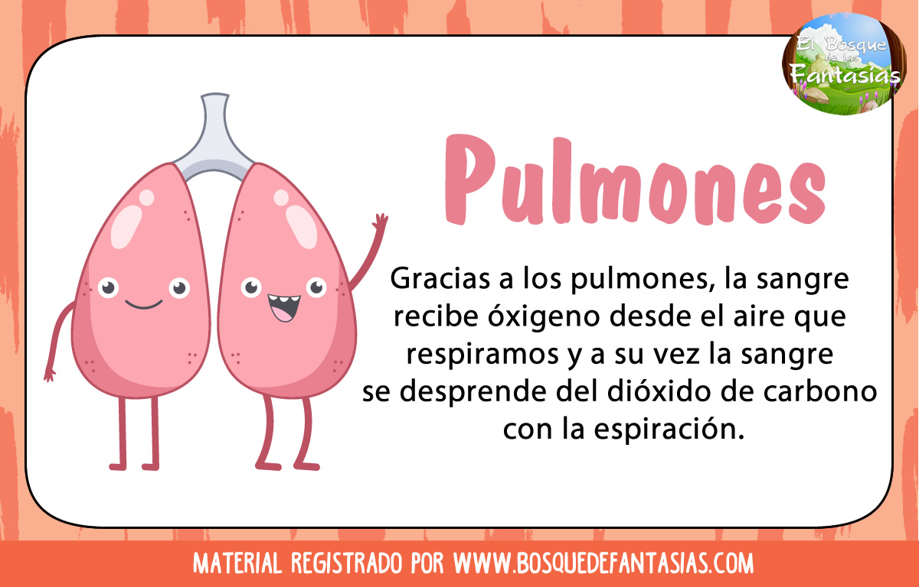
¿PARA QUE ME SIRVE EL PULMONES?

Slide 10

¿PARA QUE ME SIRVE EL RIÑONES ?

Slide 11
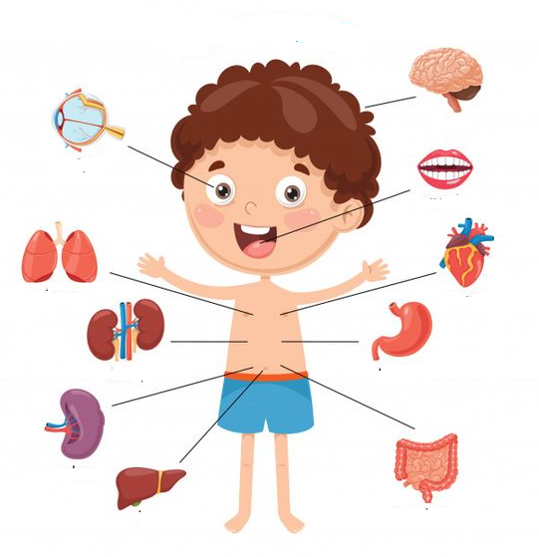
Pídele al niño(a) que nombre o indique el órgano solicitado

